Slide 1
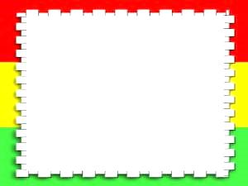
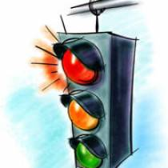
ВИКТОРИНА
ПО ПДД

Slide 2
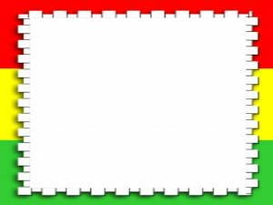
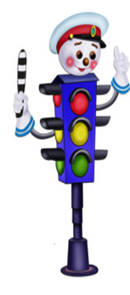
Как называется часть дороги, предназначенная для движения транспорта?

Slide 3
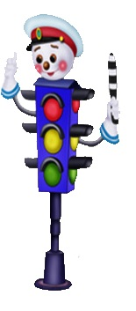
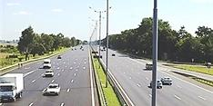
Это – проезжая часть!

Slide 4
Как называется человек, идущий по улице?

Slide 5
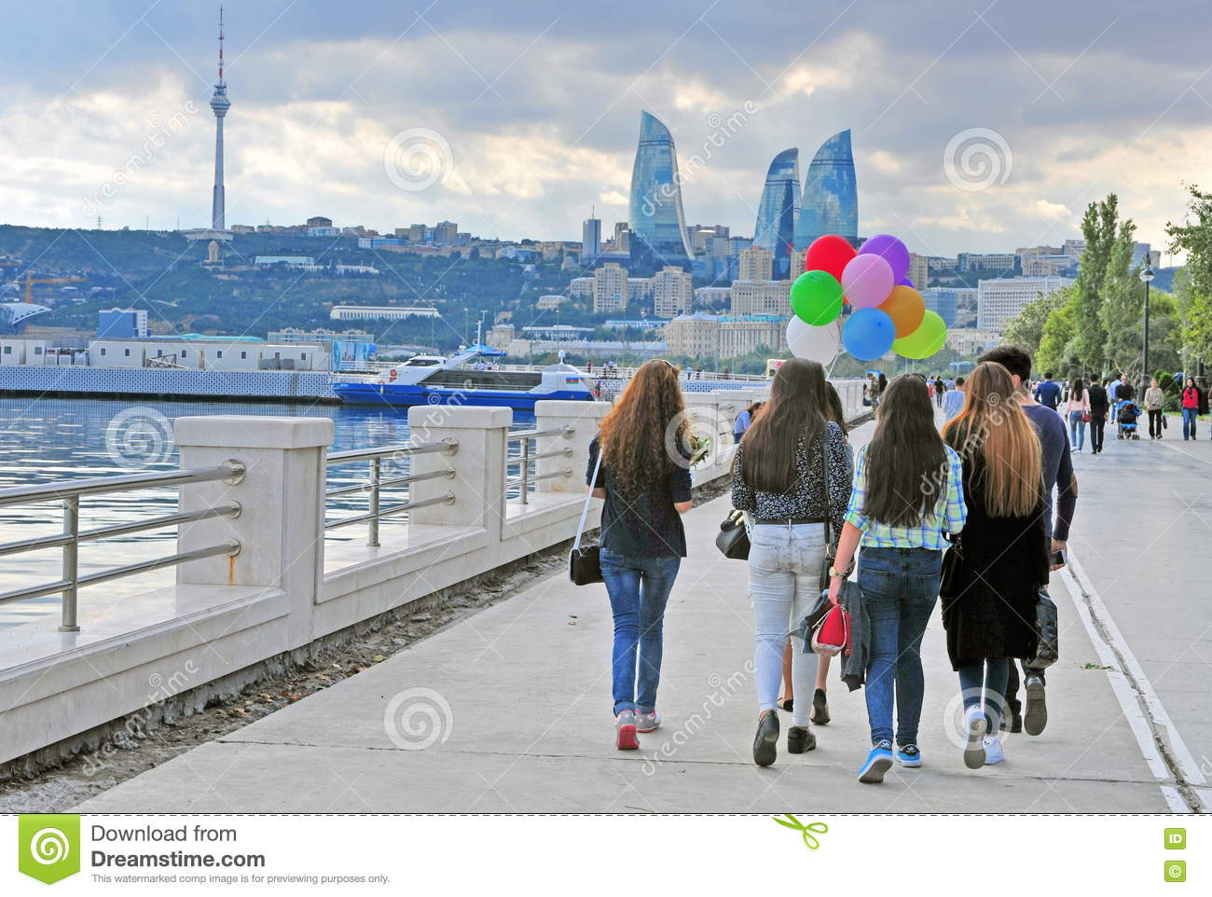
Пешеход!

Slide 6
Где должны ходить пешеходы?

Slide 7
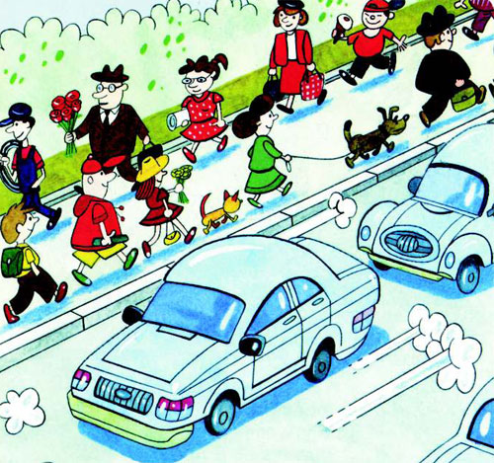
По тротуару!

Slide 8
Как называется устройство,
регулирующее движение?

Slide 9
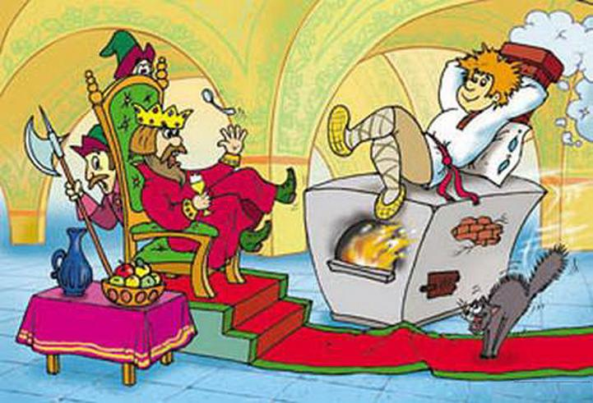
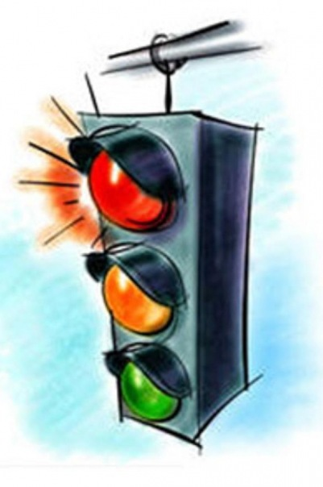
Светофор!

Slide 10
Где ожидают автобус пассажиры?

Slide 11
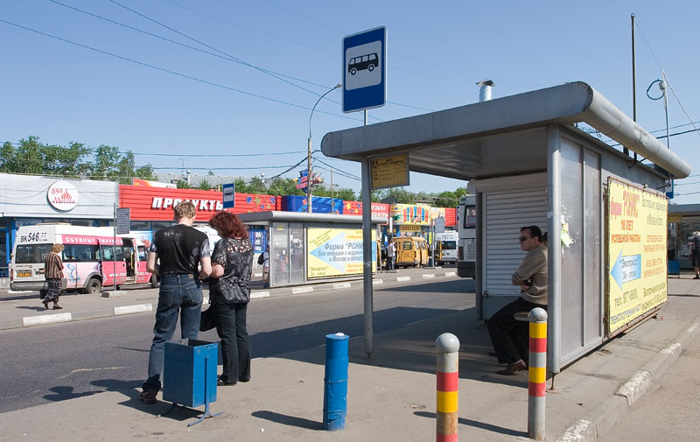
На автобусной остановке!

Slide 12
На что нажимает водитель, чтобы остановить автомобиль?

Slide 13
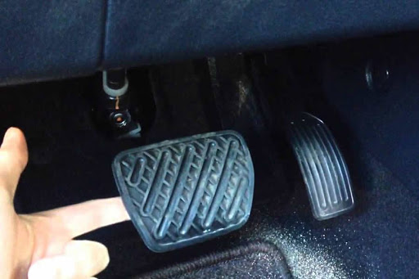

На педаль тормоза!

Slide 14
Любимый транспорт кота Леопольда?

Slide 15
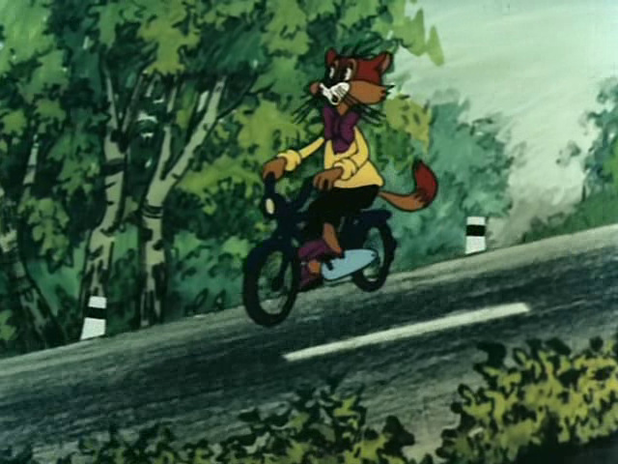
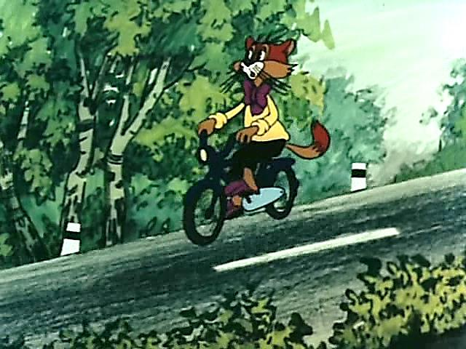
Велосипед!

Slide 16
На чём Емеля ехал к царю во дворец?

Slide 17
На печке!

Slide 18
Личный транспорт Бабы – Яги?

Slide 19
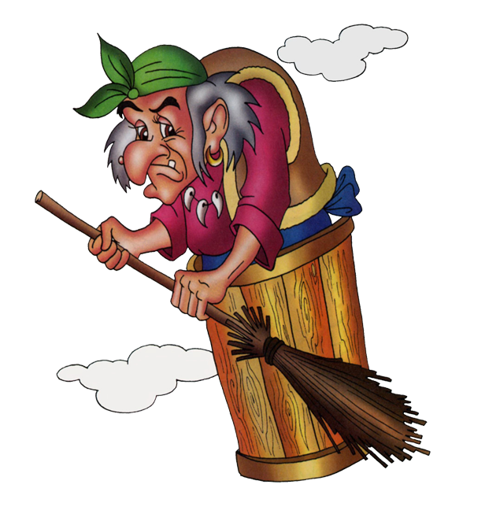
Ступа и метла!

Slide 20
На чём летали
Алладин и Жасмин?

Slide 21
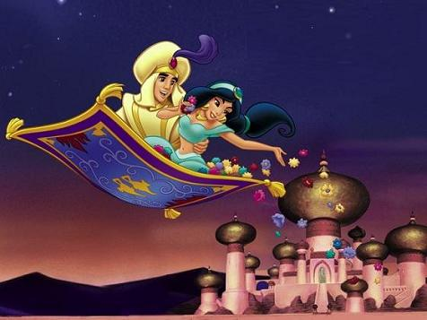
Ковёре-самолёте

Slide 22
Знак водителей стращает,
Въезд машинам запрещает!
Не пытайтесь сгоряча
Ехать мимо кирпича!

Slide 23

ВЪЕЗД ЗАПРЕЩЕН

Slide 24
Знак любителей обгона
Объявляет вне закона.
В этом месте, сразу ясно,
Обгонять других опасно!

Slide 25
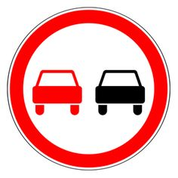
ОБГОН ЗАПРЕЩЁН

Slide 26
В дождь и в ясную погоду
Здесь не ходят пешеходы.
Говорит им знак одно:
"Вам ходить запрещено!"

Slide 27
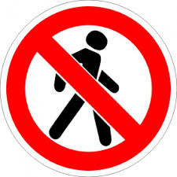
ДВИЖЕНИЕ ПЕШЕХОДОВ ЗАПРЕЩЕНО

Slide 28
Если видишь этот знак,
Знай, что он не просто так.
Чтобы не было проблем,
Уступи дорогу всем!

Slide 29
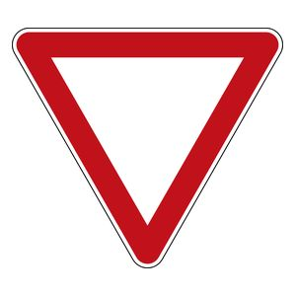
УСТУПИТЕ ДОРОГУ

Slide 30
Молодцы!

Slide 31


